Slide 1
Мастер-класс по удмуртскому языку
Министерство образования и науки Удмуртской республики БПОУ УР «Можгинский педагогический колледж имени Т.К. Борисова
Куликова Полина Ивановна, студентка 4 курса

Slide 2
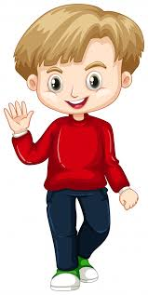

Slide 3
33+5=38

Slide 4
Удмуртские буквы

Slide 6
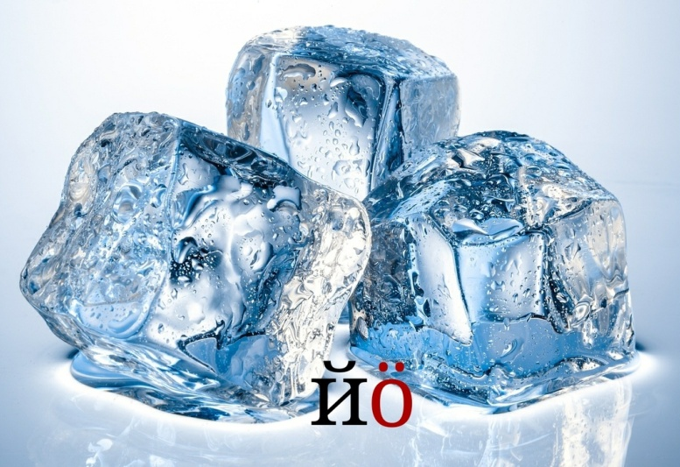
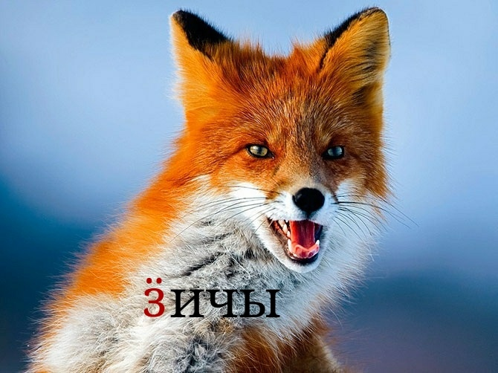
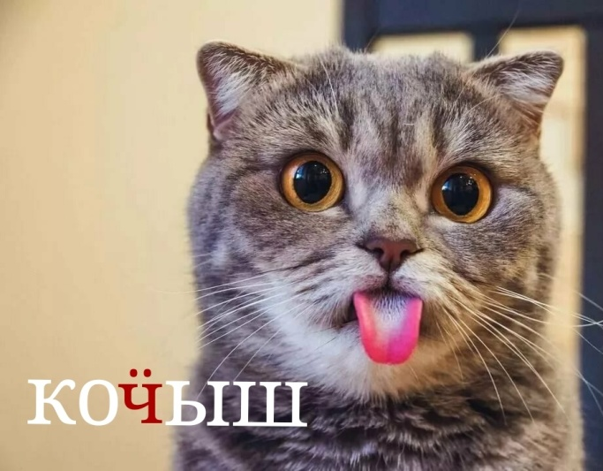

Slide 7
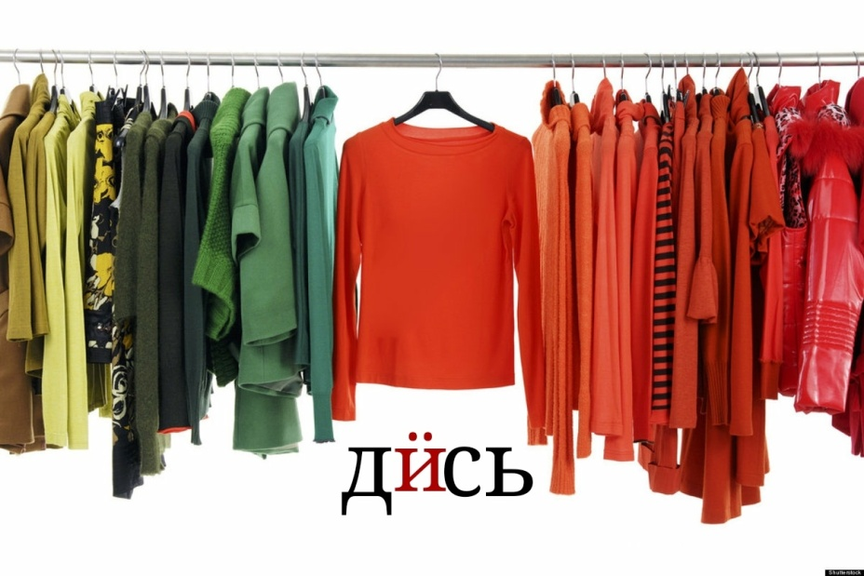

Slide 8
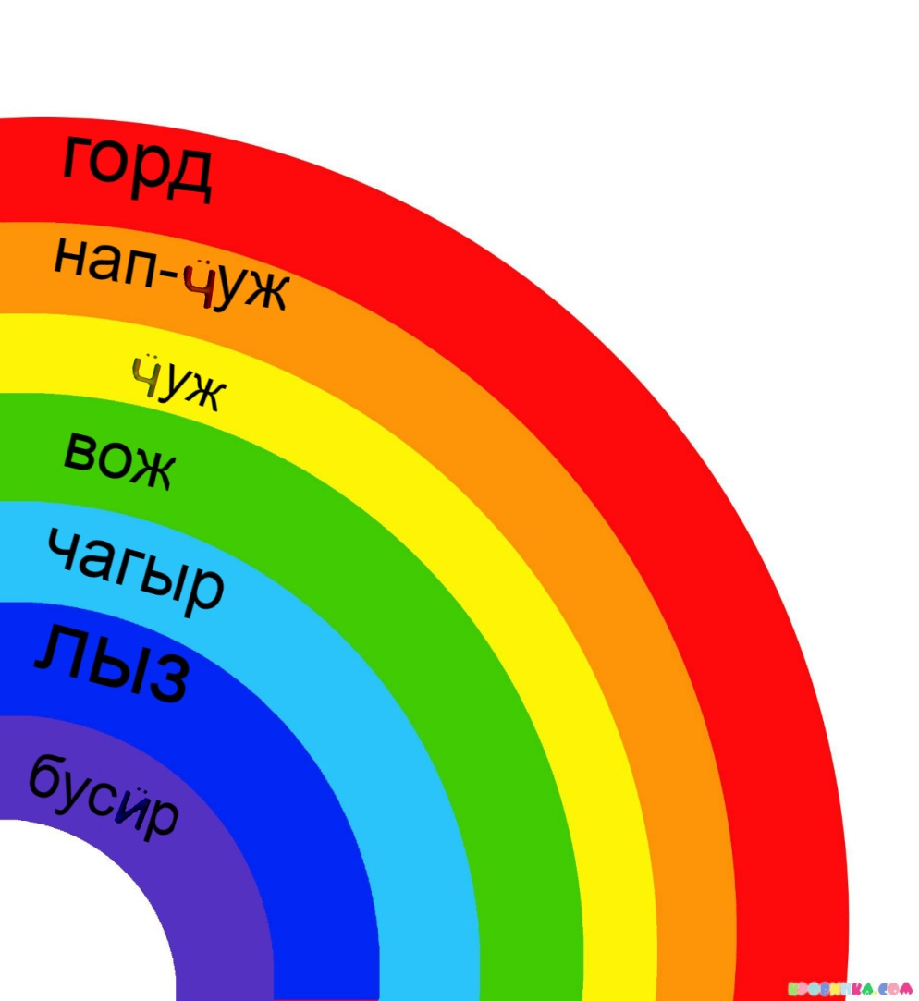
Цвета в удмуртском языке

Slide 10
Государственная символика

Slide 11
Национальный костюм

Slide 13
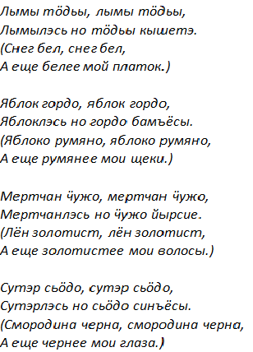

Slide 14
Министерство образования и науки Удмуртской республики БПОУ УР «Можгинский педагогический колледж имени Т.К. Борисова
Тау! Спасибо!
До свидания!

